Slide 1
فنون طراحی

Slide 2
فنون طراحی
هدف:
آشنایی با تکنیک‌ها برای
کیفیت بالای طرح
کارامدتر شدن فرایند طراحی

Slide 3
طراحی پودمانی
طراحی پودمانی (modular):
سیستم دیجیتال بزرگ: برحسب تعدادی بلوک یا پودمان
آسان شدن طراحی
کنترل پیچیدگی
هر پودمان جدا
آسان شدن اشکال‌زدایی
طراحی موازی پودمان‌ها
توسط یک طراح یا یک تیم

Slide 4
طراحی مبتنی بر IP
طراحی مبتنی بر IP: مزایا
به‌صرفه نبودن طراحی همة پودمان‌ها
پودمان‌های آماده: بلوک IP
← Time to market
← کاهش هزینة طراحی
عدم نیاز به همة مهارت‌ها و تخصص‌های پروژه
تمرکز روی مزایای تخصصی شرکت ← مزیت رقابتی

Slide 5
طراحی مبتنی بر IP
طراحی مبتنی بر IP، چالش‌ها:
عدم اطمینان از بی‌اشکال بودن IP
عدم اطلاع از کیفیت IP
عدم آگاهی از نحوة استفادة درست از IP
مجتمع‌سازی:
اتصال IP به سایر اجزا همیشه سرراست نیست
ناهماهنگی Clocking
ناهمخوانی ورودی­ها و خروجی­های IP با بلوک­های مرتبط
عدم تمایل طراحان به استفاده از طرح‌های دیگران

Slide 6
طراحی مبتنی بر IP
طراحی مبتنی بر IP، راه حل‌ها:
مقاومت در برابر طراحی از ابتدا برای همه چیز
تحویل گرفتن IP با مستندات کافی:
قابلیت­های IP
نحوة به‌کارگیری IP
نحوة درستی­سنجی IP

Slide 7
تولید IP
توصیه: تبدیل بلوک‌های پروژه به IP برای آینده
تکمیل مستندات بلوک
افزودن قابلیت‌های اضافه برای کلی شدن IP جهت کار در شرایط گوناگون
با کمک generic، if-generate، for-generate، attributeها
لزوم پیش‌بینی شرایط گوناگون
اجتناب از افراط در IP کردن پودمان‌ها
بلوک­های کوچک
بلوک­های کم‌کاربرد
← اتلاف هزینه و وقت

Slide 8
تولید IP
تولید IP، کدام پودمان‌ها:
معیارها:
عملکرد آن به گونه­ای باشد که در کاربردهای گوناگون قابل استفاده باشد.
عملکرد آن را بتوان به آسانی توصیف کرد.
تعداد ورودی­ها و خروجی­های آن زیاد نباشد ← دشواری ارتباط با سایر بلوک­ها
قابلیت توصیف پارامتری برای شرایط مختلف را دارا باشد.

Slide 9
تولید IP
مشخصات یک IP خوب:
کد توصیف آن واضح و قابل فهم باشد.
ورودی­ها و خروجی­های آن با ثبات­هایی ثبت شوند تا در ایجاد ارتباط با بلوک­های دیگر مشکلات ناهمگامی با کلاک به وجود نیاید.
به تنهایی و به آسانی قابل تست باشد و بردارهای تست و testbench فراهم شده باشد.
برای بلوک­های بزرگ، در صورت امکان برای ارتباط با بیرون از بلوک، از استاندارهای واسط (آمبا، ویشبون، ...) استفاده شود.
← IP به آسانی با سایر بلوک­های سازگار با این استانداردها ارتباط برقرار می‌کند ← نیاز به مدار واسط دیگری نیست.
آسان شدن طراحی تیمی و ارتباط با طراحان سایر بلوک­ها

Slide 10
طراحی مبتنی بر IP
شرایطی که طراحی درون سازمانی توصیه می‌شود:
(غیرضروری یا حتی زیان‌بخش)
کارایی بلوک مهم است ولی بلوک IP فاقد کارایی مورد نیاز است
قابلیت اضافی (معمولاً) = کاهش کارایی
خودمان ویژگی‌های بیشتری می‌گذاریم
بلوک در زمینة تخصصی ما (مزیت ما)
می‌توانیم قابلیت رقابتی ایجاد کنیم
IP تأثیر زیادی در هزینه و زمان ندارد
هنوز برای این FPGA موجود نیست (یا خیلی گران)
IP قابل اطمینان نیست

Slide 11
انواع IP
دسته­بندی از دیدگاه سطح تجرید توصیف IP:
مرحله­ای که از IP استفاده می­شود
RTL:
VHDL/Verilog
سنتز IP در کنار سایر بلوک‌ها

Slide 12
انواع IP
دسته­بندی از دیدگاه سطح تجرید توصیف IP:
منطقی:
به صورت netlist
Fit نشده

Slide 13
انواع IP
دسته­بندی از دیدگاه سطح تجرید توصیف IP:
چینش:
به صورت جایابی و مسیریابی شده
ابزار جایابی و مسیریابی، جعبة سیاه می‌بینند

Slide 14
انواع IP
IP نرم:
سطح RTL
IP ثابت (firm):
سطح منطقی و سطح چینش
سطح چینش: RPM: (Relationally Placed Macro)
IP سخت:
هسته‌های سخت در تراشه

Slide 15
مقایسة IPها
IP نرم:
قابل فهم‌تر
قابل اصلاح
قابل توسعه (افزودن امکانات)
قابل بهبود کارایی
آسان‌تر بودن تجمیع با سایر بخش‌ها
در RPM: نیاز به رزرو جای مشخص در طرح اصلی
قابل سرقت و کپی‌برداری
← عدم تمایل طراحان IP به ارائه
وابستگی بسیار کم به ابزار و تراشه
اما پرطرفدارتر

Slide 16
مقایسة IPها
IP ثابت:
اگر ابزار و تراشه مشخص است
← احتمالاً محصول بهتر (از لحاظ مساحت، سرعت، توان)
علت: تلاش زیاد برای بهینه­سازی
IPهای ساده‌تر: در ابزارها
IPهای پیچیده: پولی

Slide 17
انواع IP
دسته­بندی از دیدگاه عملکرد:
پردازنده
کنترل­کننده­های حافظه
واسط­های استاندارد
USB
PCI اکسپرس
I2C
UART
اترنت
مدارهای محاسباتی
CORDIC
توابع مثلثاتی و هایپربولیک، جذر، و لگاریتم

Slide 18
انواع IP
دسته­بندی از دیدگاه عملکرد (ادامه):
هسته­های امنیتی (رمزنگاری و رمزگشایی)
DES، AES، RSA، SHA، MD5
مدارهای آشکارساز خطا:
کد CRC

Slide 19
منابع IP
از کجا تهیه کنیم؟
شرکت­های عرضه­کنندة FPGA و کتابخانة ابزارهای طراحی
گروه­های عرضه­کنندة هسته­های متن باز
سایت OpenCores
شرکت­های فروشندة هسته­های IP
دانشگاه­ها و مراکز پژوهشی
از وجود مستندات کافی مطمئن شوید:
اطلاعات دقیق عملکرد هسته
نحوة استفاده و سفارشی کردن آن
فرایند درستی­سنجی
مجموعة بردارهای آزمون و برنامة آزمون

Slide 20
طراحی سلسله­مراتبی
مزایا در سیستم‌های بزرگ:
آسان­تر شدن فرایند طراحی، توصیف، و اشکال­زدایی

Slide 21
طراحی سلسله­مراتبی
مزایا در سیستم‌های بزرگ:
بهینه­سازی هر بلوک: جداگانه
علت: اعمال محدودیت­های طراحی (مانند بهینه­سازی برای سرعت) به بلوک­های مختلف
در طراحی مسطح، اعمال محدودیت­ها فقط به طور سراسری به کل طرح
آسان‌تر شدن درج IP

Slide 22
طراحی سلسله­مراتبی
ملاحظات طراحی سلسله‌مراتبی:
اجتناب از افراط در تعدد سطوح
اجتناب از بزرگ شدن هر بلوک
بلوک بزرگ ← تعداد سطرهای بیشتر ← احتمال اشکال، بیشتر
ابزارها: مسطح‌سازی طرح
علت: بهینه‌سازی مؤثرتر
پس از جایابی: متفرق
حتی داخل یک LB

Slide 23
طراحی سلسله­مراتبی
ملاحظات طراحی سلسله‌مراتبی:
گاهی ترجیح می­دهیم سطوح سلسله­مراتب طراحی به هم نخورد
آسان­تر شدن اشکال­زدایی
ادغام بلوک‌‌‌‌‌‌‌‌‌‌‌ها ← از بین رفتن نام سیگنال­ها ← دشواری دنبال کردن آنها بعد از سنتز
هر بلوک می‌تواند به طور جدا سنتز، شبیه‌سازی، اشکال‌زدایی و بهینه‌سازی
تسریع سنتز، جایابی، و مسیریابی
علت: بهینه­سازی­های ابزارها، درون بلوک­ها و مستقل از یکدیگر

Slide 24
طراحی سلسله­مراتبی
ملاحظات طراحی سلسله‌مراتبی:
ورودی­ها و خروجی­های بلوک­ها را در فلیپ فلاپ­ها ثبت کنید
علت: هنگام بهینه‌سازی و timing closure، مسیر بحرانی در درون بلوک ← بهینه‌سازی آسان‌تر
برای بلوک­های سلسله­مراتبی از درگاه­های سه حالته و دو طرفه استفاده نکنید (مگر آنکه به درگاه­های تراشه وصل شده باشند).
علت: در FPGA گذرگاه­های سه حالته وجود ندارد ← تبدیل به مالتی­پلکسر← تفاوت نتیجة شبیه­سازی قبل و بعد از سنتز

Slide 25
بلوک­های اولیه
استفاده از بلوک­های اولیه (primitive)، مزایا:
کارایی بهتر در مقایسه با استنتاج ابزار سنتز
مثال: DSP blocks برای جمع، تفریق، ضرب، MAC
سرعت و توان بهتر
وجود دارند و استفاده شوند ← صرفه‌جویی در منابع ← تراشة ارزان‌تر
نحوة استفاده:
تعیین محدودیت
Instantiation

Slide 26
بلوک­های اولیه
استفاده از بلوک­های اولیه (primitive)، مزایا:
طراحی در سطح LB:
ابزار به طور اتوماتیک ولی طراح باتجربه ← مساحت و توان بهتر
در عمل:
ابتدا در سطح RTL به ابزار بسپارید
اگر نیازها برآورده نشد، استفاده از primitive
توصیه:
افزودن بلوک‌های طراحی شده در سطح primitive به کتابخانه
محدودیت black_box روی box_type بلوک ← ابزار داخل آن را سنتز نمی‌کند

Slide 27
بلوک­های اولیه
استفاده از بلوک­های اولیه (primitive)، مزایا:
گاهی الزامی:
مثال: Gigabit Transceiver
مثال: بلوک مدیریت کلاک
نحوة استفاده:
تعیین مشخصات برای ابزار
سپس Instantiation

Slide 28
بلوک­های اولیه
استفاده از بلوک­های اولیه، معایب:
وابستگی طرح به ابزار و تراشه
شبیه‌سازی کندتر
علت: استفاده از مدل دقیق بلوک

Slide 29
پیاده­سازی مدارهای محاسباتی و منطقی با حافظه

Slide 30
پیاده­سازی با حافظه
راه‌های طراحی مدارهای محاسباتی و منطقی:
توصیف RTL و سنتز
مثال: عمل جذر:
پیاده‌سازی الگوریتم جذر با LBها و DSPها ← پیچیده و مصرف شدن منابع زیاد
طراحی با حافظه
ذخیره‌سازی مقادیر در جدول

Slide 31
پیاده­سازی با حافظه
ذخیرة مقادیر در جدول جستجو
داده | آدرس
0 | 0
1 | 1
1/4 | 2
1/7 | 3
2 | 4
2/2 | 5
... | ...
√n | N

Slide 32
پیاده­سازی با حافظه
دقت محاسبه:
تعداد اعداد ذخیره شده
تقسیم بازه به 10 قسمت یا 100000 قسمت؟
دقت اعداد ذخیره شده
تا چند رقم اعشار
حذف ارقام سمت راست در اعداد بزرگ
داده | آدرس
0 | 0
1 | 1
1/4 | 2
1/7 | 3
2 | 4
2/2 | 5
... | ...
√n | N

Slide 33
پیاده­سازی با حافظه
داده | آدرس
0 | 0
1 | 1
1/4 | 2
1/7 | 3
2 | 4
2/2 | 5
... | ...
√n | N
دقت محاسبه:
اعدادی که در جدول نیستند (1/5):
گرد کردن
کوتاه کردن
تقریب خطی
دقیق‌تر
سخت‌افزار اضافی

Slide 34
پیاده­سازی با حافظه
مبدل کد:
8 بیت به 10 بیت:
8 بیتی: آدرس
10 بیتی: داده

Slide 35
پیاده­سازی با حافظه
توابع دو متغیره:
مثال:
تابع نمایی در الگوریتم simulated annealing
Begin T = T₀
i = 0
curr_sol = init_sol
curr_cost = COST(curr_sol)
while (T > T_{min})
while (stopping criterion is not met)
i = i + 1
trial_sol = TRY_MOVE(curr_sol)
trial_cost = COST(trial_sol)
Δcost = trial_cost – curr_cost
if (Δcost < 0)
curr_cost = trial_cost
curr_sol = MOVE(curr_sol)
else
r = RANDOM(0,1)
if (r < e ^{–Δcost/T})
curr_cost = trial_cost
curr_sol = MOVE(curr_sol)
T = α ∙ T
end

Slide 36
پیاده­سازی با حافظه
توابع دو متغیره:
مثال: دو عدد هشت بیتی
چسباندن دو عدد
1 | 0001H
1 | 0002H
1 | 0003H
... | ...
0/55804 | 070CH
... | ...
0 | 0B00H
0/00002 | 0B01H
... | ...
0/36788 | FFFFH

Slide 37
پیاده­سازی ماشین حالت با حافظه

Slide 38
پیاده­سازی ماشین حالت با حافظه
ماشین فروش شکلات:
حالت جاری |  |  | ورودی ها |  | حالت بعدی |  | خروجی
 | S1 | S0 | D | P | S1 | S0 | DOOR
(start) | 0 | 0 | 0 | 0 | 0 | 0 | 0
 |  |  | 0 | 1 | 1 | 1 | 0
 |  |  | 1 | 0 | 0 | 1 | 0
 |  |  | 1 | 1 | X | X | X
(P200) | 0 | 1 | 0 | 0 | 0 | 1 | 0
 |  |  | 0 | 1 | 1 | 1 | 0
 |  |  | 1 | 0 | 1 | 0 | 0
 |  |  | 1 | 1 | X | X | X
(P400) | 1 | 0 | 0 | 0 | 1 | 0 | 0
 |  |  | 0 | 1 | 1 | 1 | 0
 |  |  | 1 | 0 | 1 | 1 | 0
 |  |  | 1 | 1 | X | X | X
(full) | 1 | 1 | 0 | 0 | 1 | 1 | 1
 |  |  | 0 | 1 | 1 | 1 | 1
 |  |  | 1 | 1 | 1 | 1 | 1
 |  |  | 1 | 0 | 1 | 1 | 1

Slide 39
پیاده­سازی ماشین حالت با حافظه
ماشین فروش شکلات:
حالت جاری |  |  | ورودی ها |  | حالت بعدی |  | خروجی
 | S1 | S0 | D | P | S1 | S0 | DOOR
(start) | 0 | 0 | 0 | 0 | 0 | 0 | 0
 |  |  | 0 | 1 | 1 | 1 | 0
 |  |  | 1 | 0 | 0 | 1 | 0
 |  |  | 1 | 1 | X | X | X
(P200) | 0 | 1 | 0 | 0 | 0 | 1 | 0
 |  |  | 0 | 1 | 1 | 1 | 0
 |  |  | 1 | 0 | 1 | 0 | 0
 |  |  | 1 | 1 | X | X | X
(P400) | 1 | 0 | 0 | 0 | 1 | 0 | 0
 |  |  | 0 | 1 | 1 | 1 | 0
 |  |  | 1 | 0 | 1 | 1 | 0
 |  |  | 1 | 1 | X | X | X
(full) | 1 | 1 | 0 | 0 | 1 | 1 | 1
 |  |  | 0 | 1 | 1 | 1 | 1
 |  |  | 1 | 1 | 1 | 1 | 1
 |  |  | 1 | 0 | 1 | 1 | 1
آدرس | محتوای حافظه
0000 | 0 | 0 | 0
0001 | 1 | 1 | 0
0010 | 0 | 1 | 0
0011 | 0 | 0 | 0
0100 | 0 | 1 | 0
0101 | 1 | 1 | 0
0110 | 1 | 0 | 0
0111 | 0 | 0 | 0
1000 | 1 | 0 | 0
1001 | 1 | 1 | 0
1010 | 1 | 1 | 0
1011 | 0 | 0 | 0
1100 | 1 | 1 | 1
1101 | 1 | 1 | 1
1110 | 1 | 1 | 1
1111 | 1 | 1 | 1

Slide 40
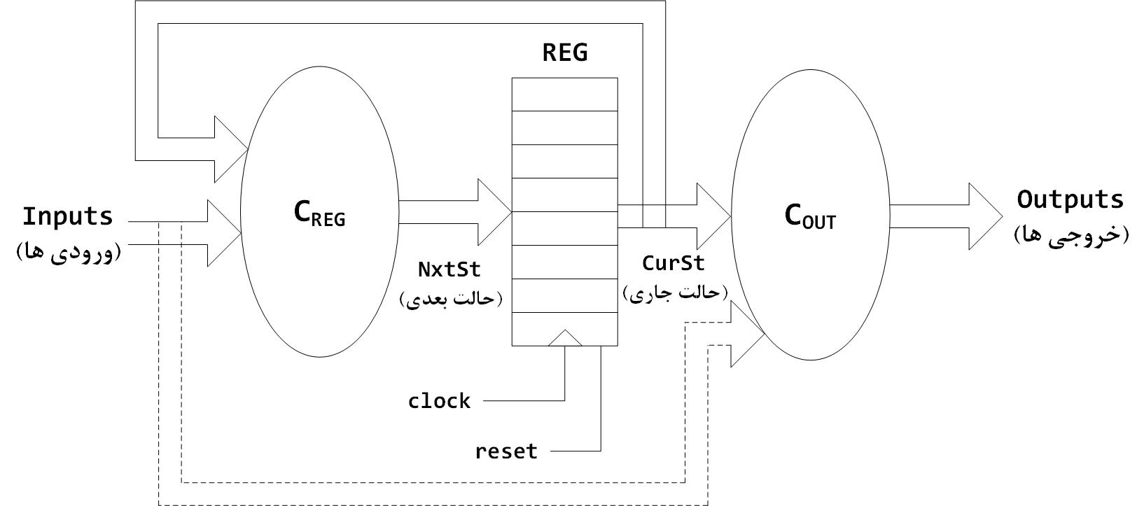
پیاده­سازی ماشین حالت با حافظه
حافظه باید همگام با کلاک باشد

Slide 41
پیاده­سازی ماشین حالت با استفاده از پردازندة نهفته

Slide 42
پیاده­سازی ماشین حالت با پردازندة نهفته
پردازنده + حافظه = ماشین حالت
تغییر از حالتی به حالت دیگر بسته به مقادیر خوانده شده از حافظه یا مقادیر ورودی­ها
محاسبه مقادیر و ارسال به حافظه یا تولید خروجی­ها

Slide 43
پیاده­سازی ماشین حالت با پردازندة نهفته
مزایا:
صرفه‌جویی در منابع اگر پردازنده (سخت یا نرم) داریم
به خصوص برای FSMهای بزرگ و پیچیده
سهولت اشکال­زدایی
← Time to Market کمتر

Slide 44
کاهش مدت زمان چرخة طراحی

Slide 45
کاهش مدت زمان چرخة طراحی
چرخة طراحی:
تکرار مراحل به دفعات بسیار زیاد
برای اطمینان از صحت مدار
برای اطمینان از براوردن محدودیت‌ها
کاهش زمان چرخه با کاهش زمان اجرای ابزارها

Slide 46
کاهش مدت زمان چرخة طراحی
تکنیک‌ها:
طراحی سلسله­مراتبی
جلوگیری از مسطح‌سازی
علت:
پردازش چند مدار کوچک به جای یک مدار پیچیده
← از دست دادن مزایای مسطح سازی
راه حل:
حفظ سلسله مراتب در مراحل اولیة (بررسی فقط درستی عملکرد)
سپس مسطح سازی

Slide 47
کاهش مدت زمان چرخة طراحی
تکنیک‌ها:
جاسازی (floorplanning) بلوک­ها
جایابی با floorplanning
floorplanning
طراحی مسطح

Slide 48
کاهش مدت زمان چرخة طراحی
تکنیک‌ها:
جاسازی (floorplanning) بلوک­ها
گاهی نتیجه را هم بهتر می‌کند

Slide 49
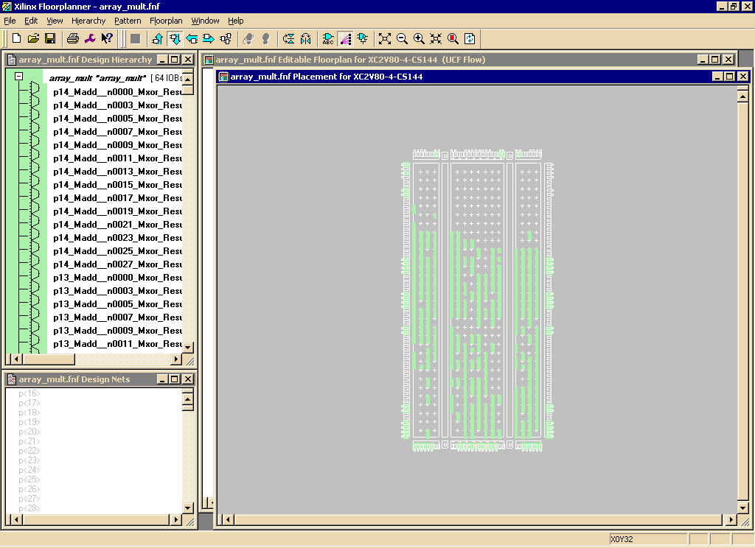
بهبود سرعت با جاسازی
Floorplanner window:
Floorplanner → View/edit placed design
LEs
Green rectangles: mapped components to CLBs

Slide 50
بهبود سرعت با جاسازی
محدودیت زمانی: 25 ns
گزارش ابزار جایابی و مسیریابی:
Timing constraint: TS_P2P = MAXDELAY FROM TIMEGRP "PADS" TO TIMEGRP "PADS" 25 ns ;
20135312 items analyzed, 11 timing errors detected. (11 setup errors, 0 hold errors)
Maximum delay is 31.128ns.

Slide 51
بهبود سرعت با جاسازی
Slack: -6.128ns (requirement - data path)
Source: y<0> (PAD)
Destination: p<30> (PAD)
Requirement: 25.000ns
Data Path Delay: 31.128ns (Levels of Logic = 31)

Slide 52
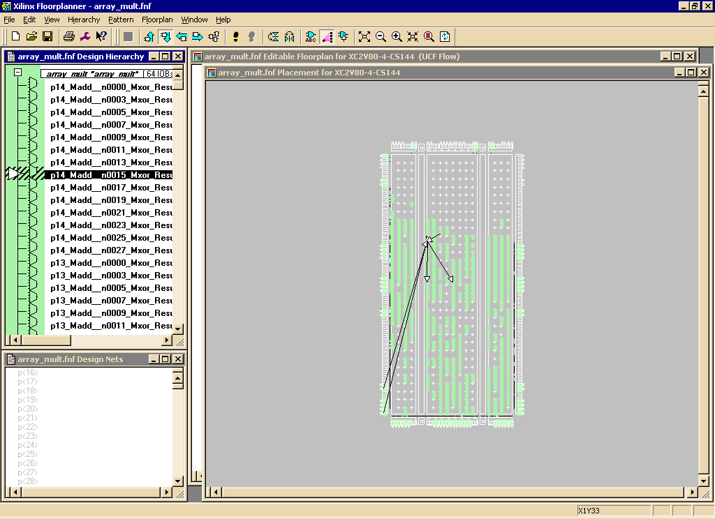
Rat’s nest
If you click on a component in the deign hierarchy window, its rat’s nest is shown.

Slide 53
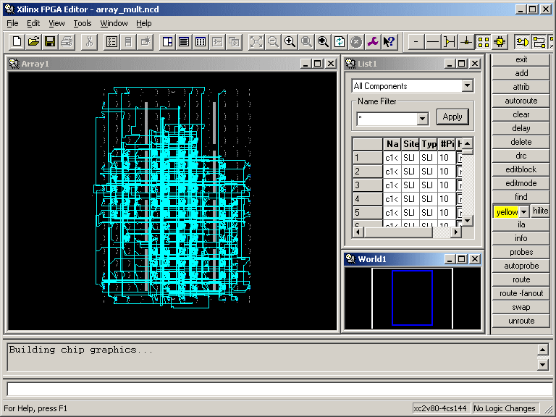
Routing editor view
FPGA Editor → View/Edit Routed Design

Slide 54
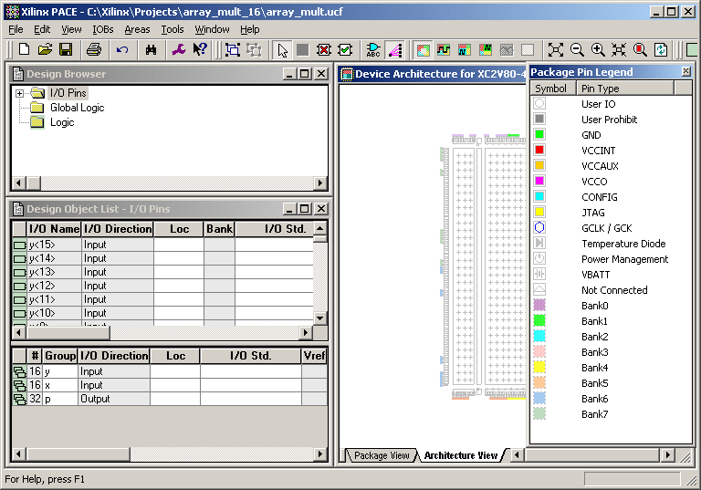
بهبود سرعت با جاسازی
قرار دادن محدودیت روی جایابی:
تعیین جاسازی برای LBها
انتساب پایه به ورودی-خروجی‌ها (IOB)

Slide 55
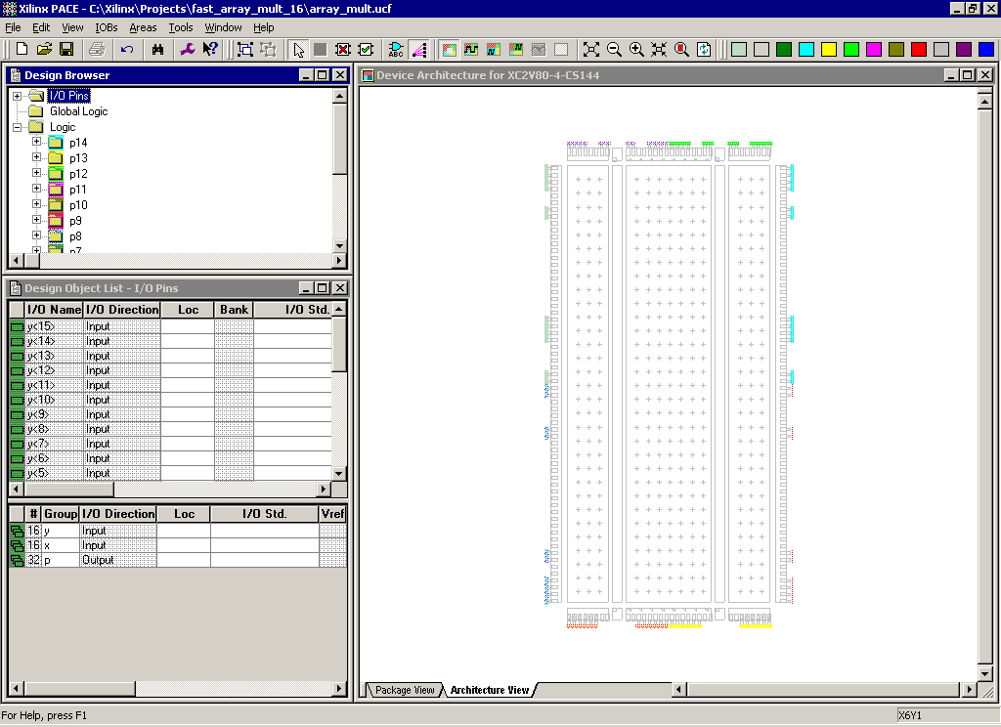
جاسازی

Slide 56
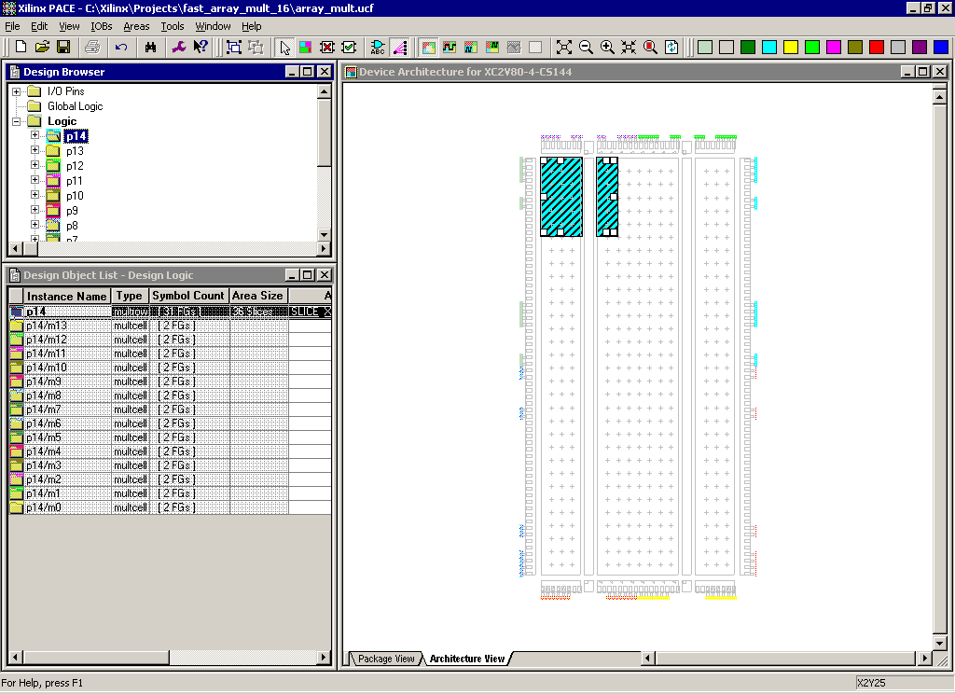
جاسازی

Slide 57
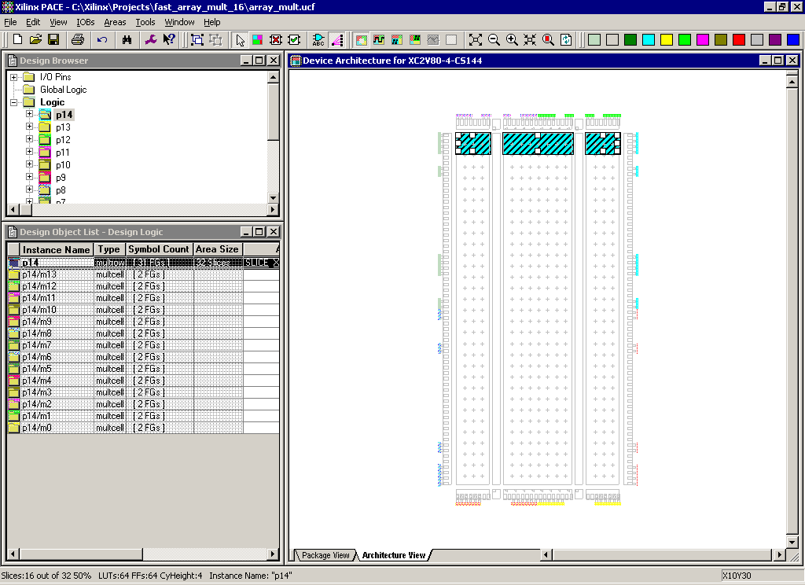
جاسازی
تغییر شکل پودمان

Slide 58
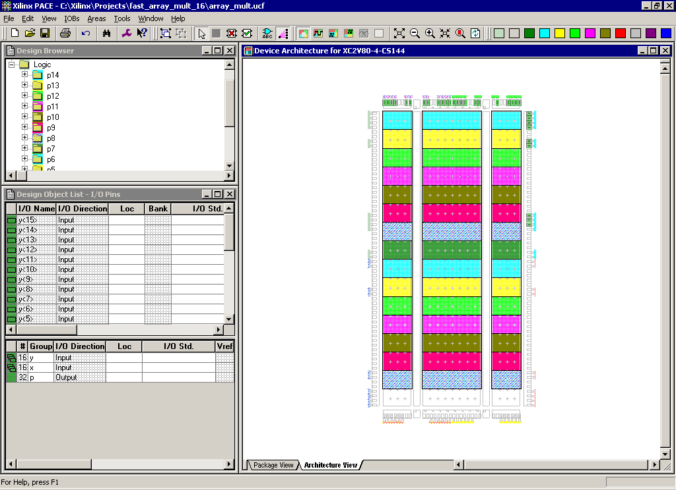
جاسازی
طرح منظم ← ساختار مداری منظم
در طرح مسطح، ابزار فاقد اطلاعات نظم طرح است

Slide 59
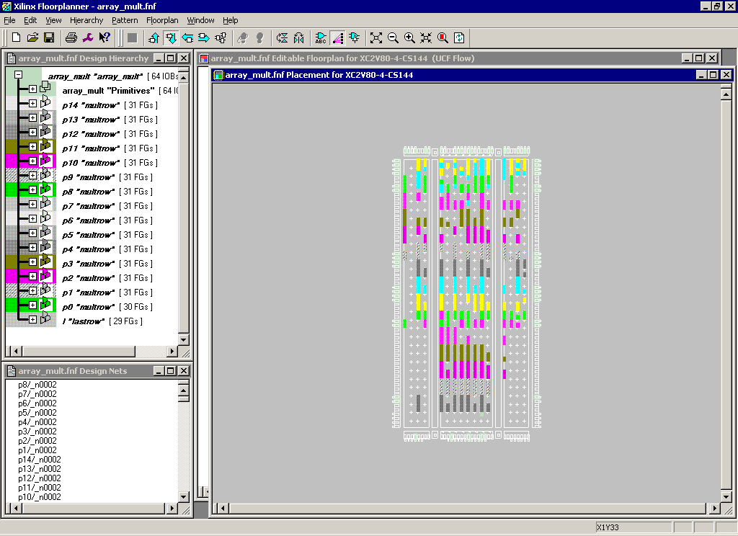
جاسازی
نتیجة جایابی

Slide 60
جاسازی
گزارش ابزار جایابی و مسیریابی:
19742142 items analyzed, 0 timing errors detected. (0 setup errors, 0 hold errors)
Maximum delay is 29.934ns.
مقایسه با 31.128 بدون جاسازی

